Slide 1

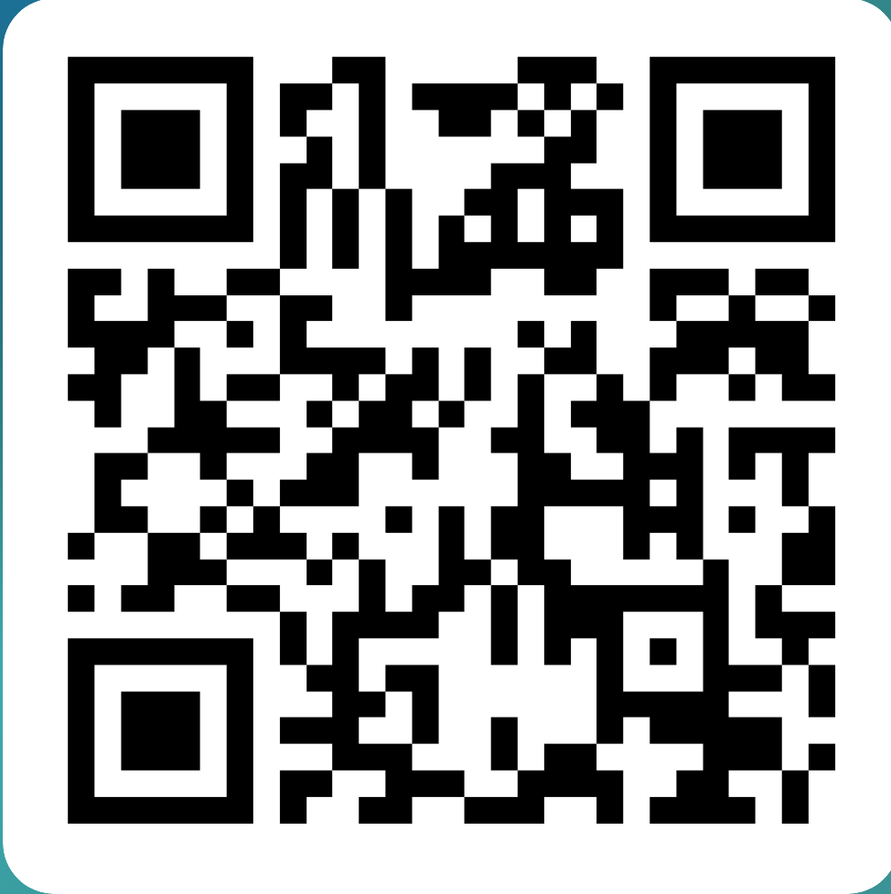
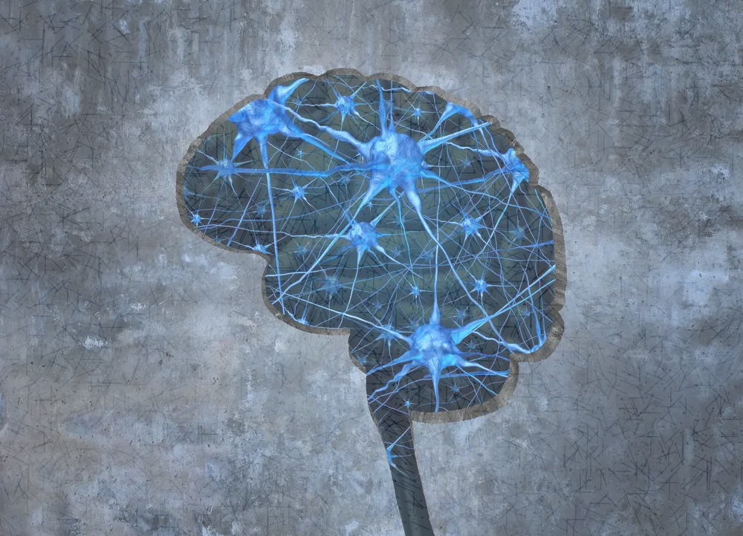
Lien entre troubles cognitifs et troubles de la marche
Quelles conséquences en pratique ?
Comment mieux les détecter ?
Quelle stratégie de prévention ?
WEBINAIRE : 17 Décembre 2024 - 17h00 à 18h30
Dr. CHEN Yaohua (Neuro-Gériatre CHU de Lille) ; Dr. CHEKROUD Hacène (Médecine physique et réadaptation, Groupe Hospitalier Loos Haubourdin) Dr. LEROY Victoire (Gériatre CHU Tours)
INSCRIPTION (obligatoire et gratuite) : https://urls.fr/0DBWT3
CONTACT : christine.delaeter@chu-lille.fr – 03.20.44.63.32

